Slide 1
শুভ সকাল

Slide 2
আমার পরিচিতি
সাকিল আহম্মেদ
সহকারি ইন্সট্রাক্টর
ইউ আর সি, সদর,জয়পুরহাট

Slide 3
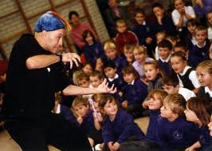
গল্প শুনি
একদিন দুইটি ইঁদুর একটি রুটি কুড়িয়ে পেল ----------------

Slide 4
পাঠ পরিচিতি
শ্রেণিঃ দ্বিতীয়
বিষয়ঃ প্রাথমিক গণিত
পাঠঃ ভাগ
পাঠ্যাংশঃ ভাগের ধারণা

Slide 5
শিখন ফল
>>পাঠ শেষে শিক্ষার্থীরা ভাগের ধারণা লাভ করে প্রয়োগ করতে পারবে।

Slide 7
ভাগের ধারনা

Slide 8
বাস্তব পর্যায়
কাঠি, পাতা, মার্বেল, কাগজের টুকরা

Slide 9
৮
১ম বার
৮ – ২ = ৬
২য় বার
৬ – ২ = ৪
৩য় বার
৪ – ২ = ২
৪র্থ বার
২ – ২ = ০
৮ থেকে ২ করে ৪ বার নেওয়া যায়।
২ × ৪ = ৮
৮ ÷ ২ = ৪

Slide 10
৮ ÷ ২ = ৪
৮
৪
৪
÷ ভাগ চিহ্ন

Slide 11
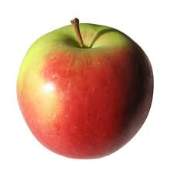
৯ ÷ ৩ = ৩
৩
৩
9
৩

Slide 12
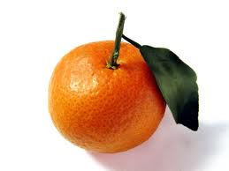
১২ ÷ ৩ = ৪
৪
৪
৪

Slide 13
১৫ ÷ ৫ = ৩
৩
৩
৩
৩
৩

Slide 14
এসো ভাগ শিখি
১২ ÷ ২ =
2 ) 12 (
৬
১২
২ ×
=
১২
0
২ ×
=
১২
6
১২ ÷ ২ = 6

Slide 15
এসো ভাগ শিখি
8 ÷ 4 =
4 ) 8 (
২
8
4 ×
=
8
0
4 ×
=
8
2
8 ÷ 4 = 2

Slide 16
দলীয় কাজ
দল ক | দল খ | দল গ
২8 ÷ 4=
৩০ ÷ 4=
৩২ ÷৮ =
৬ ) ৩৬ (
৭ ) ৬৩ (
৫ ) ৩৫ (

Slide 17
খাতায় অনুশীলন কর
২৫ ÷ ৫=
৪০ ÷ ৮ =
৮ ) ৭২ (
৬ ) ৫৪ (

Slide 18
ধন্যবাদ সবাইকে

